Slide 1
ミリ波帯LC型電圧制御発振器の レイアウトにおける寄生インダクタ 成分の影響についての検討
◎近藤 智史, 岡田 健一, 松澤 昭
東京工業大学大学院理工学研究科
Notes:
近年盛んに研究されている分野の一つとして、ミリ波帯の無線通信回路というものがありまして、我々の研究としては60GHzの周波数を用いた回路に主にフォーカスしています。
本日の発表では、ミリ波帯のような高周波のLC発振器をレイアウトしたときに、寄生インダクタが共振器の容量バンクにどのように影響するか、ということを評価し、また寄生インダクタンスの影響を低減するようなレイアウト手法について報告いたします。

Slide 2
発表内容
研究背景
容量バンクの配置方法
従来手法
提案手法
シミュレーション結果
まとめ
Notes:
本日の発表内容はこのようになっております。最初に背景を説明したのち、寄生インダクタを含めた容量バンクのモデルを紹介します。その後、寄生インダクタの影響を考慮した容量バンクの構成方法を示します。最後に、シミュレーションにより比較を行い、まとめさせていただきます。

Slide 3
ミリ波帯LC-VCO
典型的な60GHz共振器
インダクタ：70 pH程度
容量：100fF程度
10μm配線したときの寄生成分
寄生インダクタの影響が非常に大きい
クロスカップルTr.
Notes:
我々がフォーカスしております、ミリ波帯のLCVCOについて説明します。集積回路でのLCVCO設計におきましては、プロセスによって共振器のインダクタのQ値に限界がございますので、典型的なインダクタンスが決まりまして、おおよそ70pHになります。これに対する共振容量は、およそ100fFとなり、このような共振器をもちいてVCOを構成することになります。他方で、レイアウトによって配線の寄生成分が生じることになりますが、例えば10umほど配線を行いますと、寄生インダクタンスは5pH程度、寄生容量は0.5fF程度生じます。回路設計をされる方には想像がしやすいと思いますが、発振器を作る際の配線で素子間の距離が10um程度というのは考えられる値だと思います。これらの値を比べればわかるとおり、共振器に対する寄生インダクタンスの影響は寄生容量の10倍程度と、非常に大きいということが言えます。

Slide 4
ミリ波帯LC-VCOにおける影響
寄生インダクタの影響
‐容量ミスマッチにより発振周波数にギャップが発生
70 pH
Frequency
Gap
V_{ctrl}
容量バンクの配置によって異なる、「寄生インダクタが容量ミスマッチに与える影響」を評価
クロスカップルTr.
Notes:
では実際にどのような影響が生じるかについてご説明いたします。寄生インダクタが容量バンクの各容量間にこのように付きますと、クロスカップルトランジスタから見込んだ等価的な容量値が変化します。この容量の変化は場所によって異なる割合で生じますので、同じ大きさの容量であっても、あるところでは大きな容量に見えたり、それほど大きさの変わらない容量に見えたりします。今回この等価的な容量のばらつき、ミスマッチを容量ミスマッチと表現しておりますが、ミスマッチが大きく、理想よりも容量が大きくなってしまった場合、発振周波数にはギャップが発生してしまいます。先ほど申しました通り、この等価的な容量変化というのは配置によって変わりますので、どのような配置にしたときに容量ミスマッチを抑えられるのか、ということを把握しておくことが重要になります。したがって、本発表では容量バンクの配置によって異なる、寄生インダクタが容量ミスマッチに与える影響を評価し、さらに影響が小さくなるような、配置方法についてご説明したいと思います。

Slide 5
従来の配置方法～セグメント方式
同様の単位容量スイッチを並列に接続
寄生Lが大きく、容量ミスマッチが大きい
スイッチの順序
Frequency
Large Gap
Cross-couple Tr.
Small Gap
スイッチの順序
Frequency
Excess Overlap
Cross-couple Tr.
V_{ctrl}
Notes:
まず従来の配置方法ですが、低い周波数のVCOでよく用いられる手法といたしまして、セグメント方式があります。これは、同じ大きさの容量スイッチを並列に接続し、一つ一つつけていくことで容量変化を実現するという方式です。この方式は、ビット数を増やしていきますとセグメント数がどんどん増えていきますので、寄生インダクタンスは大きくつくことになり、容量ミスマッチが大きく生じる方式になります。スイッチの置き方としては、クロスカップルトランジスタから下位ビットから順においていく方法と、上位ビットから置いていく方法がございます。下位ビットから置いていく手法の場合、クロスカップルから離れれば離れるほど等価的な容量が大きく見えますので、上位のビットほど大きい容量変化を生じ、切り替えた際にはバラクタの変化幅を大きく上回ってしまい、大きなギャップが生じます。もうひとつの配置として、上位ビットから置いていく方式がございますが、こちらの場合、MSBの切り替えによる大きなギャップは生じなくなりますが、最下位のビットの変化量が大きくなるため、オーバーラップ量が大きくなりすぎたり、最悪の場合には通り越してしまうことも起こります。

Slide 6
従来の配置方法～バイナリ方式
各ビットごとに重み付け(1C,2C,4C,…)
寄生Lを小さくでき、容量ミスマッチが小さい
スイッチの順序
Frequency
Large Gap
Cross-couple Tr.
Small Gap
スイッチの順序
Frequency
Excess Overlap
Cross-couple Tr.
V_{ctrl}
Notes:
これに対して、本質的に寄生インダクタンスを小さくすればいいだろうという方法が、 バイナリ方式になります。この場合、各ビットごとに重みづけした容量を用いて構成します。正味の容量面積はセグメント方式と変わりありませんが、レイアウト的に容量を結合して面積を小型化できるため、寄生インダクタンスを低減することができます。こちらも配置として下位ビットから並べる方法、上位ビットから並べる方法がございますが、傾向としてはセグメント方式と同じです。ミリ波帯のVCOになりますと、こちらのバイナリ方式を用いても、寄生インダクタの影響が大きく、ギャップが生じてしまう事実があります。

Slide 7
対称配置方式
セグメント方式を基本にして、寄生インダクタの寄与が平均化されるように配置
3 bit
3 bit
3 bit
3 bit
2 bit
2 bit
1 bit
3 bit
2 bit
3 bit
1 bit
3 bit
2 bit
3 bit
クロスカップルTr.
クロスカップルTr.
3 bitの例
Notes:
そこで今回は、対称配置方式と言いまして、このようにセグメント方式を基本として、寄生インダクタンスの影響を平坦化するような配置を提案いたします。こちらには3bitの容量バンクの例を示しております。通常のセグメント方式ではこのように各ビットをまとめておりますが、本手法では、各ビットの間の部分に上位ビットを配置していくといった形になります。このように配置しますと、最下位ビットを基準にして対称な位置に上位ビットが配置されるため、正味の寄生インダクタンスが各ビットに対して等しくつくようにみえることが期待されます。

Slide 8
回路シミュレーションによる比較
2bitの容量バンク
L_{p}’はデザインルールに基づいて決定
(i) セグメント方式
(ii) バイナリ方式
(ii) 対称配置方式
周波数を60GHz, C_{on}:30fF, C_{off}:15fF (ΔC:15fF)
L_{p}の変化に対する容量ミスマッチの変化をみる
Notes:
それでは、提案しました配置方式と、従来のセグメント方式、バイナリ方式との比較を回路シミュレーションにて行いましたので報告させていただきます。まず、今回は2bitの容量バンクを想定してシミュレーションいたしました。セグメント方式、バイナリ方式ともに下位ビットを手前から配置しております。各容量間の寄生インダクタンスをLpとしています。バイナリ方式において、2ビット目は大きな容量となりますので、Lp’と少し長めの配線インダクタンスを想定しております。こちらは、実際のプロセスのデザインルールに基づいて、Lpの1.3倍に設定しております。これらの回路で、周波数を60GHz、また容量一つのオンオフ容量を15fから30fFとして、端から見込んだ容量をみて、Lpを振ったときに容量のミスマッチがどのようになるかシミュレーションしました。

Slide 9
シミュレーション結果
提案手法で容量ミスマッチが最も小さくなる
ミスマッチなし
寄生成分の影響が一番大きいところと一番小さいところの割合を比較
Notes:
シミュレーション結果がこちらになります。容量ミスマッチは、各スイッチを切り替えていったとき、もっとも容量の変化が小さい時に対してもっとも変化の大きいものがどれくらいかといったとの割合で定義しております。 もちろん全体的に同様に寄生成分を分散すれば、発振周波数をしっかりカバーするためのバラクタの設計を最適化できることになります。でシミュレーション結果ですが、見ていただければわかるとおり、セグメント方式ではLpが大きくなると2倍程度の差が付いてしまうのに対し、提案した配置方法を用いた時には1.5倍程度で収まっており、もっとも容量のミスマッチが小さくなっていることが分かります。

Slide 10
まとめ
ミリ波帯LC-VCOのレイアウトにおいて容量バンクの配列による寄生インダクタの影響を検討
寄生インダクタの影響が平均化される容量バンクの構成を示し、回路シミュレーションにより確認した

Slide 11
ご清聴ありがとうございました

Slide 12
LC-VCO設計の流れ
要求性能（周波数レンジ、位相雑音、消費電力、K_{VCO}）
Lの選定(設計)
クロスカップル設計
寄生成分の抽出
細部の修正
容量バンク設計
レイアウト
ミリ波帯では寄生成分の影響が大きく、設計に時間がかかる

Slide 13
容量バンクの設計
ビット数
オーバーラップ
配置

Slide 14
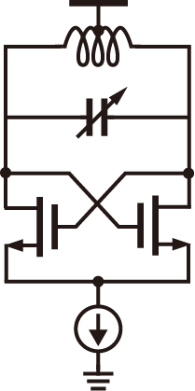
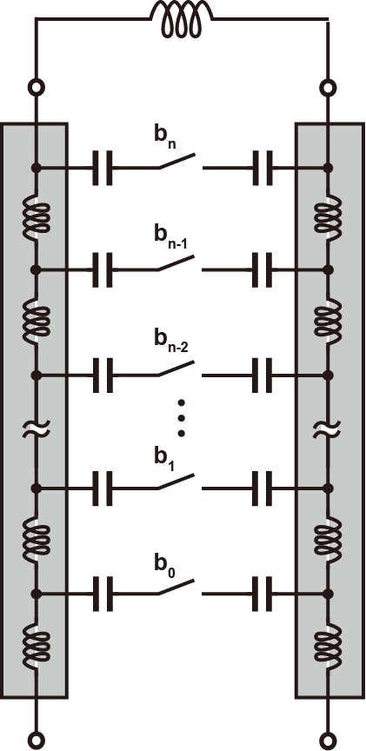
寄生成分を含むLC-VCOの容量バンク
高周波においては、寄生成分の影響を考えて設計を行う。
クロスカップルTr.

Slide 15
ミリ波帯LC-VCOにおける影響
寄生インダクタの影響が大きい
‐容量ミスマッチにより発振周波数にギャップが発生
Frequency
Gap
V_{ctrl}
容量バンクの配置によって異なる、「寄生インダクタが容量ミスマッチに与える影響」を評価
クロスカップルTr.

Slide 16
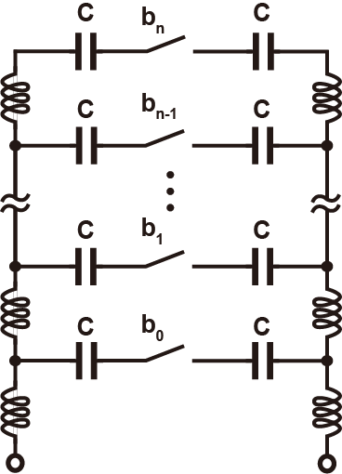
従来の配置方法
セグメント方式
同様の単位容量スイッチを並列に接続
寄生Lが大きく、容量ミスマッチが大きい
MSB切替時に大きなギャップが生じる
Frequency
Large Gap
V_{ctrl}

Slide 17
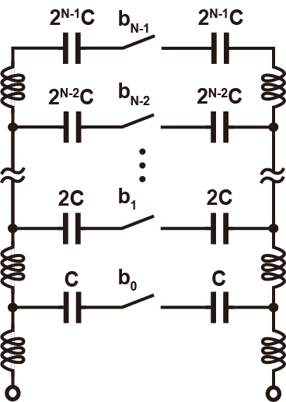
従来の配置方法(Cont’d)
バイナリ方式
各ビットごとに重み付け(1C,2C,4C,…)
寄生Lを小さくでき、容量ミスマッチが小さい
MSB切替時にオーバーラップが大
Small Gap
Frequency
V_{ctrl}

